Slide 1
מסדי נתונים
תרגול

Slide 2
מידע כללי
חיה לוינגר – chaya76@gmail.com
יש להוריד את mysql. הסבר מפורט בעברית בקישור- https://www.youtube.com/watch?v=uubQBa1RGg8&t=130s

Slide 3
SQL

Slide 4
Northwind
בתרגול זה נעבוד עם מסד הנתונים Northwind
Northwind היא חברה (דמיונית) המייצרת הזמנות ללקוחות ואז שולחת אותם באמצעות חברות שילוח

Slide 5
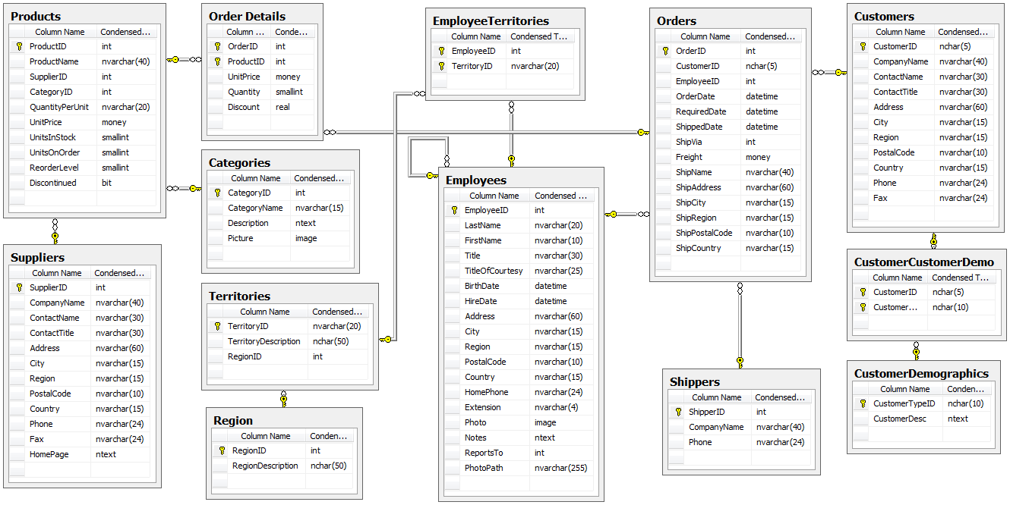
Northwind

Slide 6
company ( id, company_name, city)
customers ( CustomerID, CompanyName , ContactName, ContactTitle , Address , City, Region, PostalCode, Country, Phone, Fax)
order details ( OrderID, ProductID, UnitPrice , Quantity , Discount )
orders ( OrderID , CustomerID , EmployeeID, OrderDate, RequiredDate, ShippedDate, ShipVia, Freight , ShipName, ShipAddress , ShipCity, ShipRegion, ShipPostalCode , ShipCountry)
products ( ProductID , ProductName, SupplierID, CategoryID , QuantityPerUnit, UnitPrice , UnitsInStock , UnitsOnOrder , ReorderLevel , Discontinued)
shippers ( ShipperID , CompanyName, Phone)
suppliers ( SupplierID , CompanyName, ContactName, ContactTitle , Address , City, Region, PostalCode, Country, Phone, Fax, HomePage)

Slide 7
Select
SELECT <list_of_fields>
FROM <table_name>
רשימת כל המוצרים
SELECT *
FROM Products
רשימת שמות הלקוחות
SELECT CompanyName, ContactName
FROM Customers
רשימת הערים ששלחו אליהם הזמנות
SELECT Distinct ShipCity
FROM Orders

Slide 8
Conditions
SELECT <list_of_fields> FROM <table_name> WHERE <search_condition>
שם, קוד ומחיר המוצרים שמחירם נמוך מ-20
SELECT ProductID, ProductName, UnitPrice
FROM products
WHERE UnitPrice < 20;
Notes:
Between

Slide 9
Conditions
SELECT <list_of_fields> FROM <table_name> WHERE <search_condition>
רשימת המוצרים שמחירם גבוה מ-30 והם קיימים במלאי
או המוצרים שמחירם בין 15 ל-20
או שהם משתייכים לקוד קטגוריה 3 או 7
או ששם המוצר מתחיל באות 'S'
SELECT *
FROM products
WHERE (UnitPrice>30 and UnitsInStock>0) OR
UnitPrice between 15 and 20 OR
CategoryID in(3,7) OR
ProductName like 'S%';
Notes:
Between

Slide 10
Null
שליפת ההזמנות שעדיין לא נשלחו
SELECT *
FROM orders
WHERE ShippedDate is null;
שליפת שם הזמנה ואזור הזמנה (אם לא קיים אזור הזמנה, מה יחזיר?)
SELECT shipname, coalesce(ShipRegion, 'NoRegion')
FROM orders;
שליפת שם המוצר וערכו לפי מה שנמצא במלאי
SELECT ProductName,
UnitPrice* (UnitsInStock + coalesce(UnitsOnOrder,0)) as stockValue
FROM products;

Slide 11
שדה מחושב
שליפה של עלות כוללת של מוצר בהזמנה (לפי מס' היחידות שהוזמנו מהמוצר)
SELECT OrderID, ProductID, UnitPrice, Quantity, UnitPrice*Quantity AS Price
FROM `Order Details`;
דוגמא לטעות
SELECT OrderID, ProductID, UnitPrice, Quantity,
UnitPrice*Quantity AS Price
FROM `Order Details`
Where Price > 100
Notes:
שימו לב – מאחר ושם הטבלה Order Details מורכב משתי מילים, יש לכתוב אותו בין שני גרשים.
ע"מ שלא תהיה שגיאה, יש להשתמש בגרש המלוכסן שנמצא על המקש של ;. (`)

Slide 12
Order By
SELECT <list_of_fields> FROM <table_name> WHERE <search_condition>
ORDER BY <field1, field2 >
SELECT *
FROM territories
order by RegionID desc, TerritoryDescription;

Slide 13
תרגיל
כתבו שאילתה המחזירה מספר עובד, שם (פרטי ומשפחה) ומשכורת בסדר עולה לפי המשכורת
SELECT employeeID, FirstName, LastName, salary
FROM employees
ORDER BY salary;

Slide 14
Insert
INSERT INTO table_name (column1, column2, column3, ...) VALUES (value1, value2, value3, ...);
הוספת מוצר חדש לטבלת מוצרים
INSERT INTO Products (ProductName
,SupplierID
,CategoryID
,QuantityPerUnit
,UnitPrice
,UnitsInStock
,UnitsOnOrder
,ReorderLevel
,Discontinued)
VALUES ('Banana',3,1,20,100,3,2,10,0)
Notes:
צריך לשים לב שמספר האיברים ב INSERT INTO יהיה שווה ל VALUES. לא מכניסים בדרך כלל ל ID שזה מספר רץ.

Slide 15
Update
UPDATE table_name SET column1=value1,column2=value2,... WHERE some_column=some_value;
עדכון המחיר של מוצר מס' 3
UPDATE Products
SET UnitPrice = 1200
WHERE ProductID = 3

Slide 16
Delete
DELETE FROM table_name WHERE some_column=some_value;
מחיקת הזמנה מטבלת פירוט הזמנות
DELETE FROM `order details`
WHERE OrderId = 10261;

Slide 17
תרגיל
מצא עבור כל מוצר בהזמנה את העלות הכוללת של אותו המוצר באותה הזמנה (יתכן שכמות המוצר בהזמנה (Quantity) גדולה מ-1), בתנאי שהסכום גדול מ-100.
מיין את התוצאה ע"פ קוד מוצר בסדר עולה וע"פ המחיר בסדר יורד.
SELECT OrderID,
ProductID,
UnitPrice,
Quantity,
UnitPrice * Quantity AS Price
FROM `Order Details`
WHERE UnitPrice * Quantity > 100
ORDER BY ProductID , UnitPrice * Quantity DESC;

Slide 18
תרגיל נוסף
כתוב שאילתה שתציג את השם והמשכורת עבור כל העובדים ששכרם לא בין 10000-15000 וגם הם מארצות הברית או מבריטניה.
SELECT FirstName, LastName, salary, country
FROM employees
WHERE salary NOT BETWEEN 10000 AND 15000
AND Country IN ('USA', 'UK’)
שקול ל
SELECT FirstName, LastName, salary, country
FROM employees
WHERE salary<10000 OR Salary>15000
AND Country='USA' OR Country='UK'

Slide 19
Aggregate Functions
Count:
מס' הספקים הקיימים
SELECT count(*) FROM suppliers;
Average:
ממוצע מחירי המוצרים
SELECT avg(unitprice) FROM products;
Sum:
הסכום של הזמנה מס' 10248
SELECT sum(UnitPrice*Quantity)
FROM `order details`
WHERE OrderID=10248;
פונקציות נוספות- min(),max(),round() ועוד
https://www.w3schools.com/sql/sql_functions.asp

Slide 20
Aggregate Functions
רשום את מספר הערים השונות של המועסקים
SELECT COUNT(DISTINCT City)
FROM employees;
רשום את המשכורת המינימלית של המועסקים
SELECT MIN(salary)
FROM employees;
רשום את המשכורת המקסימלית של עובד מארצות הברית
SELECT MAX(salary)
FROM employees
WHERE Country = 'USA';

Slide 21
Nested Queries
ניתן ליצור שאילתה בתוך שאילתה.
למשל –
כתוב שאילתא המוצאת עבור כל מוצר את המחיר המקסימלי ששולם עבורו.
select distinct a.ProductID,
a.UnitPrice as Max_unit_price_sold
from `order details` as a
where a.UnitPrice =
(
select max(UnitPrice)
from `order details` as b
where a.ProductID = b.ProductID
)
order by a.ProductID;
Notes:
שקול ל
select ProductID, max(UnitPrice)
from `order details`
group by ProductID
order by ProductID;

Slide 22
Nested Queries
מצא את כל המוצרים (שמם ומחירם) אשר מחירם גבוה מהמחיר הממוצע, ממוינים לפי מחיר
SELECT DISTINCT ProductName, UnitPrice
FROM Products
WHERE UnitPrice >
(SELECT avg(UnitPrice) FROM Products) ORDER BY UnitPrice;

Slide 23
Nested Queries
כתוב שאילתה למצוא את השם (שם פרטי, שם משפחה) עבור כל העובדים שעובדים תחת עובד בשם אנדרו.
SELECT FirstName, LastName
FROM employees
WHERE ReportsTo IN
(SELECT employeeId
FROM employees
WHERE FirstName = 'Andrew')

Slide 24
תרגיל
הצג את כל המוצרים שהוזמנו לפחות פעם אחת
SELECT ProductID, ProductName
FROM Products
WHERE ProductID IN (
SELECT DISTINCT ProductID
FROM `Order Details` )

Slide 25
Group By
משמש לאיחוד תוצאות לפי עמודה אחת או יותר
SELECT column_name, aggregate_function(column_name)
FROM table_name
WHERE column_name operator value
GROUP BY column_name;
כמות המוצרים שמספק כל ספק שמס' הספק שלו קטן מ-15
SELECT SupplierID, COUNT(ProductID) AS `Suppliers Products Num`
FROM Products
WHERE SupplierID < 15
GROUP BY SupplierID;
לשים לב לדוגמאות במצגת של בן גוריון
Notes:
אם היינו עושים את השליפה בלי ה- group by הוא היה מחזיר לי רק את התוצאה הראשונה וזהו.
ברגע שאנחנו עושים group by הוא מקבץ לפי קוד הספק ומחזיר רשומה עבור כל קוד ספק אחר.

Slide 26
Having
SELECT column_name, aggregate_function(column_name)
FROM table_name
WHERE column_name operator value
GROUP BY column_name
HAVING aggregate_function(column_name)
דוגמא:
הצגת כל המוצרים שהוזמנו מהם יותר מ1000 יחידות סה"כ.
select productID, sum(quantity)
from `Order Details`
group by productid
having sum(quantity) > 1000
Notes:
ה-having נוצר בגלל שב-where א"א להשתמש בפונקציות אגרגטיביות.

